Slide 1

認知症と口腔ケア

Slide 2
アルツハイマー病の関連因子
脳への刺激の低下
脳を刺激するには、会話や咀嚼が必要で、口腔機能が重要となります。
炎 症
口腔（歯周病）は慢性炎症の好発部位の１つです。
栄養の低下
食物から栄養を摂取するために、歯の状態は極めて重要です。
Notes:
認知症の種類で最も多いアルツハイマー病の関連因子として、脳への刺激の低下、身体の中の炎症、そして栄養の低下等があります。
脳を刺激するためには、会話や咀嚼、つまり口腔機能が重要となります。
また、身体の中の炎症は脳の免疫機構に影響を及ぼし、アルツハイマー病を進行させます。
口腔（歯周病）は慢性炎症の好発部位の１つです。歯周病に対するケアが重要です。
そして、様々な食品からバランスよく栄養を取るために、歯の状態は極めて重要です。
現在のところ、アルツハイマー病には、効果が持続する有効な治療法は見つかっていないため、予防が重要です。

Slide 3
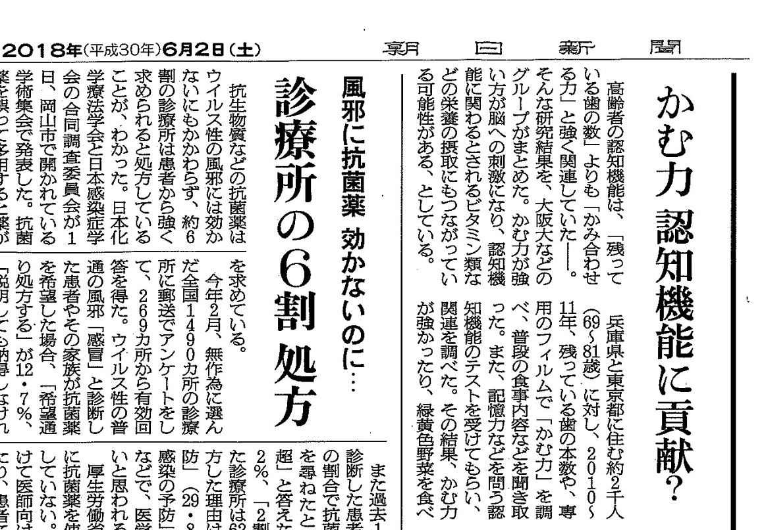
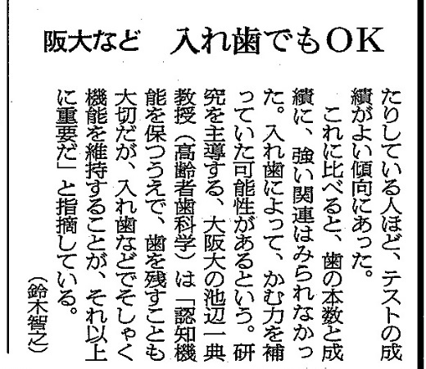
平成30年6月2日朝日新聞
Notes:
平成３０年の新聞記事です。「噛む力」と認知機能の関連について報道されています。

Slide 4
噛み合わせと認知機能
認知機能低下
37％
認知機能維持
75％
認知機能維持
63％
歯数、歯周病、喫煙、飲酒、高血圧、糖尿病、肥満、握力で調整済み。
いずれも有意な因子でない。
Notes:
80歳の時に自分の歯による奥歯の噛み合わせのあった人と、なかった人を対象に、3年間での認知機能の低下を比較しました。3年後の83歳時、噛み合わせがあった人（対象者の58%）では、25％の人に認知機能の低下がみられましたが、噛み合わせがなかった人では、その1.5倍の37％の人に認知機能の低下がみられました。
つまり、奥歯の噛み合わせがある人に比べて、ない人の方が認知機能が低下しやすいということです。

Slide 5

認知症予防
噛むこと
口腔ケア
脳血流量、脳活動量が上昇
栄養バランスの取れた食生活
歯周病の予防
炎症が抑えられる
認知症の予防に
つながる
Notes:
噛むことにより脳が刺激されるという報告や、様々な食物を摂取できることにより、栄養バランスのとれた食生活になり、認知症を予防できるという効果が報告されています。
また、口腔ケアを行い、歯周病の予防や炎症を抑えることで、炎症による脳の免疫機能への影響を予防できると言われています。

